Slide 1

SEAES
Evalúa y certifica inteligentemente
2024
SEAES

Slide 2

SEAES
CONTENIDO
01
Problematica
02
Consecuencias
03
Propuesta
04
Beneficios
05
Planeacion
06
Bocetos
07
Entidad relacion
08
Base de datos
09
Desarrollo
10
Ajustes de contenido
2024

Slide 3

EL PROCESO ACTUAL DE EVALUACIÓN Y CERTIFICACIÓN DE CARRERAS ES TEDIOSO, OBSOLETO Y CONSUME MUCHOS RECURSOS.
Se realiza de forma manual y con métodos poco innovadores.
Implica la contratación de empresas externas, lo que genera costos adicionales y desvía la atención del personal de la escuela.
PROBLEMATICA
SEAES
2024

Slide 4

CONSECUENSIAS
Dificultad para cumplir con las normativas establecidas.
Ineficiencia en el uso de recursos.
Menor tiempo y atención para actividades académicas y de mejora continua.
2024
SEAES

Slide 5

SEAES
PROPUESTA
Implementar una plataforma web integral que simplifique y agilice los procesos de evaluación y certificación.
Automatizar tareas manuales y utilizar métodos innovadores.
Reducir costos y tiempos, liberando recursos para actividades más importantes.
Brindar mayor control y autonomía a la escuela en la evaluación y certificación de sus carreras.
2024

Slide 6

BENEFICIOS
Implementar una plataforma web integral que simplifique y agilice los procesos de evaluación y certificación.
Automatizar tareas manuales y utilizar métodos innovadores.
Reducir costos y tiempos, liberando recursos para actividades más importantes.
Brindar mayor control y autonomía a la escuela en la evaluación y certificación de sus carreras.
2024
SEAES

Slide 7

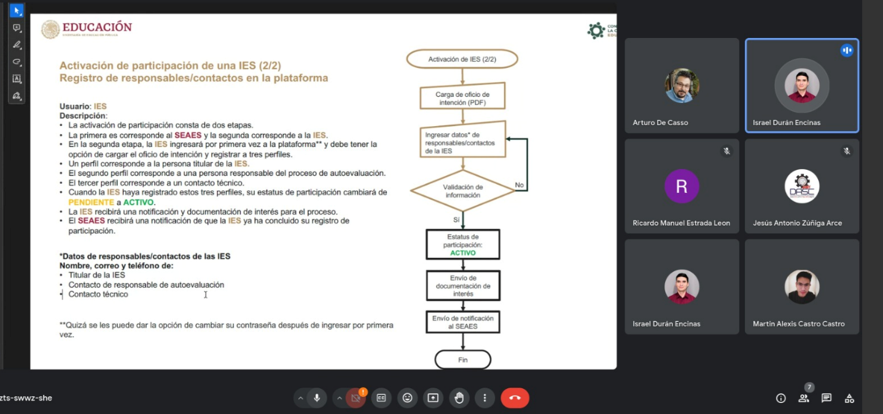
PLANEACION
DISEÑO DEL SISTEMA
Se definio la esquematizacion para decidirel lenguaje a utilizar
DISEÑO DE MODELO DE DATOS
Se definio tipo de entidades
se identificaron atributos
Identificar relaciones
REUNIONES
Reuniones constante para dar seguimiento y aclarar dudas
SEAES
2024

Slide 8
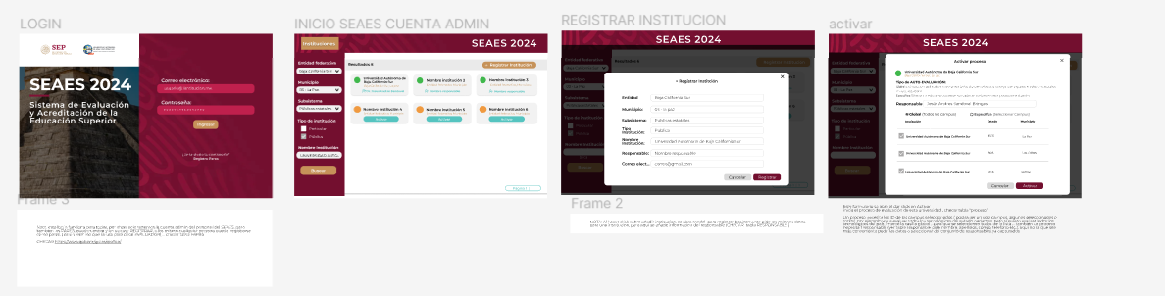
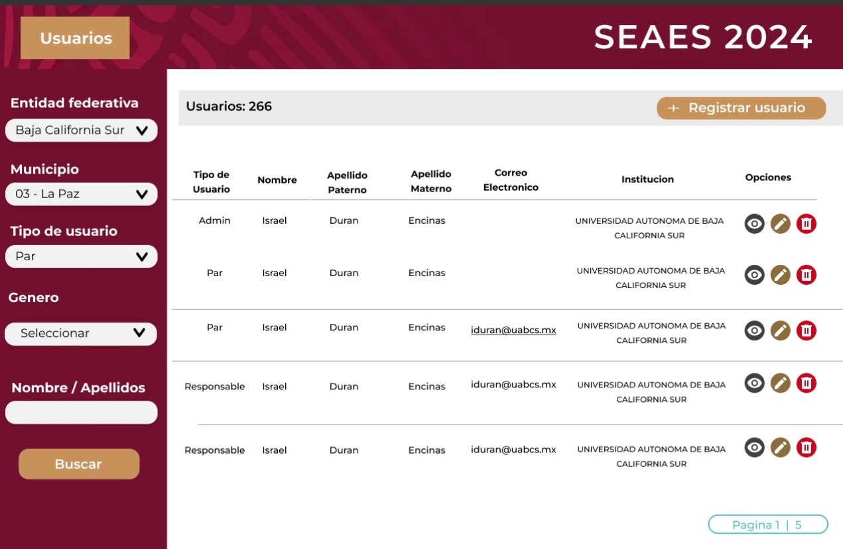
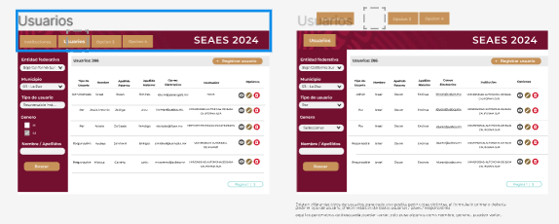
BOCETOS
2024
SEAES

Slide 9
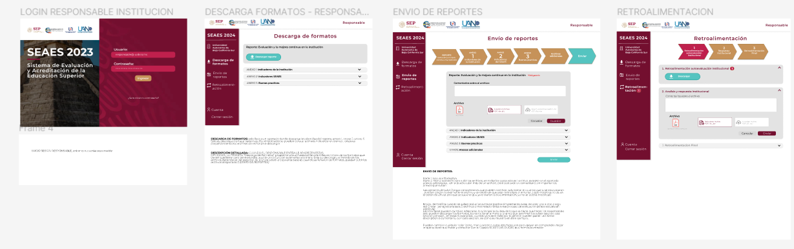
BOCETOS
SE UTILIZO LA HERRAMIENTA FIGMA
Se establecieron colores,fuentes y estilos a utilizar
SEAES
2024

Slide 10
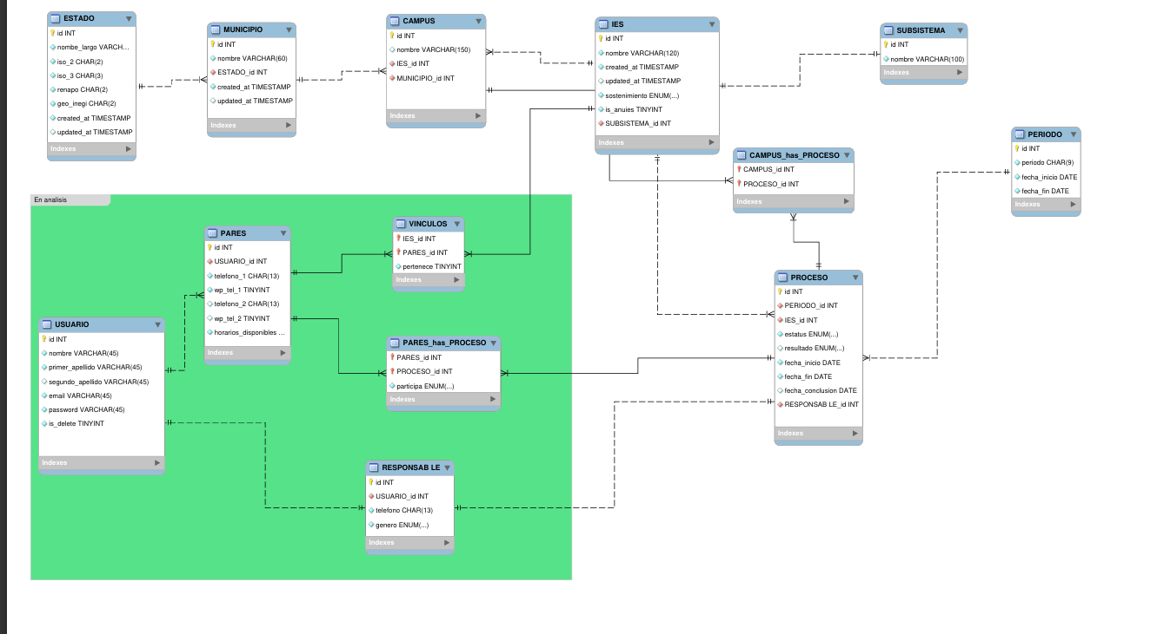
ENTIDAD RELACION
SEAES
2024

Slide 11
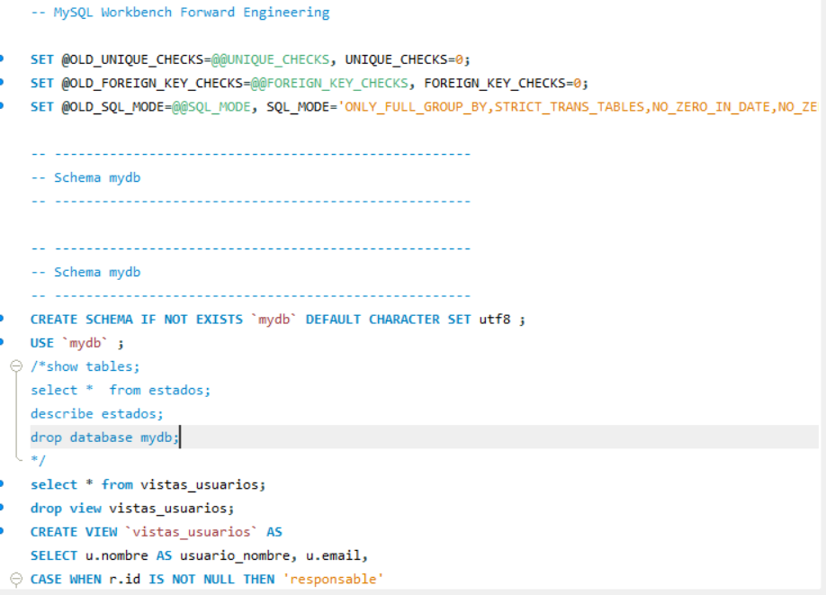
BASE DE DATOS
La herramienta seleccionada fue Mysql Workbench
SEAES
2024

Slide 12
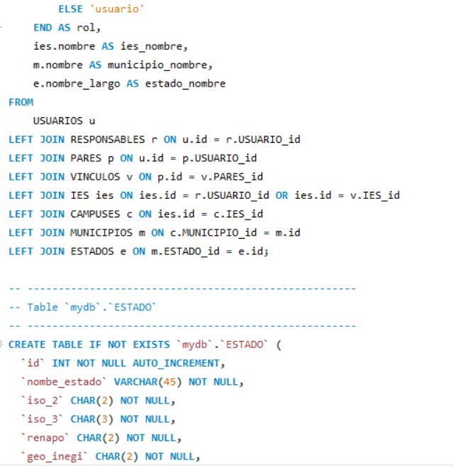
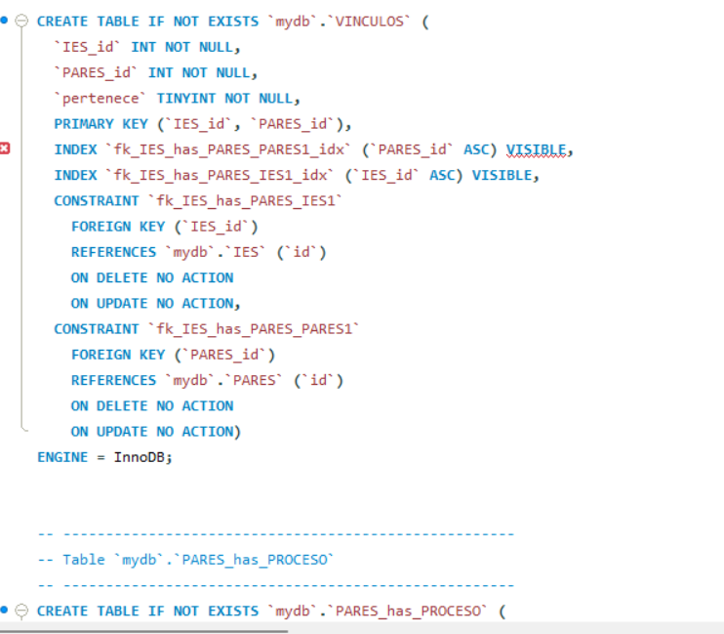
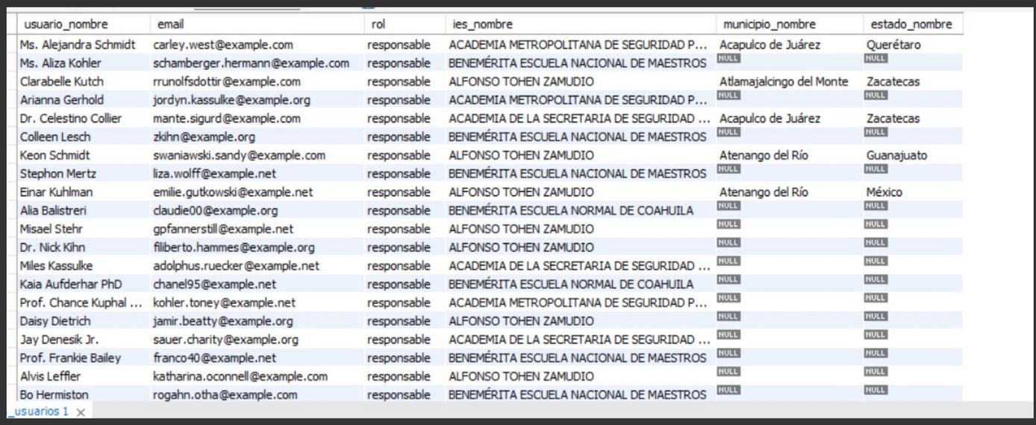
SEAES
2024

Slide 13
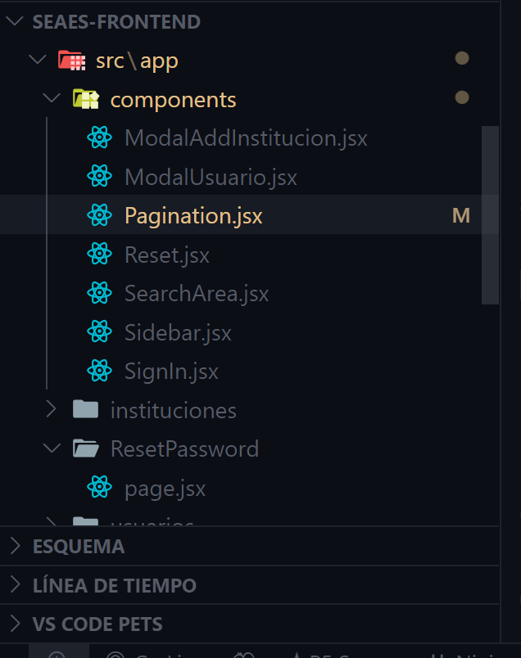
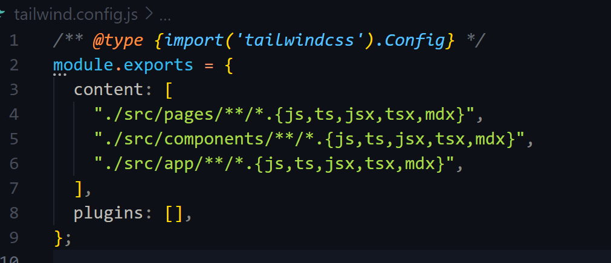
DESARROLLO
SEAES
Herramienta de estilo rápida, flexible y confiable para tus archivos HTML, componentes JavaScript y otros plantillas. Funciona escaneando todas tus plantillas
TAILWIND CSS
CONTENIDO
2024

Slide 14

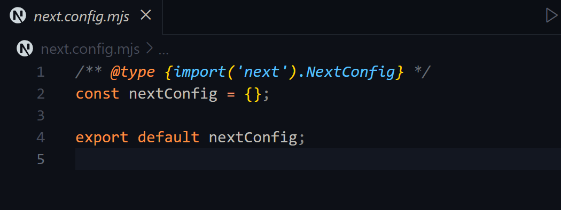
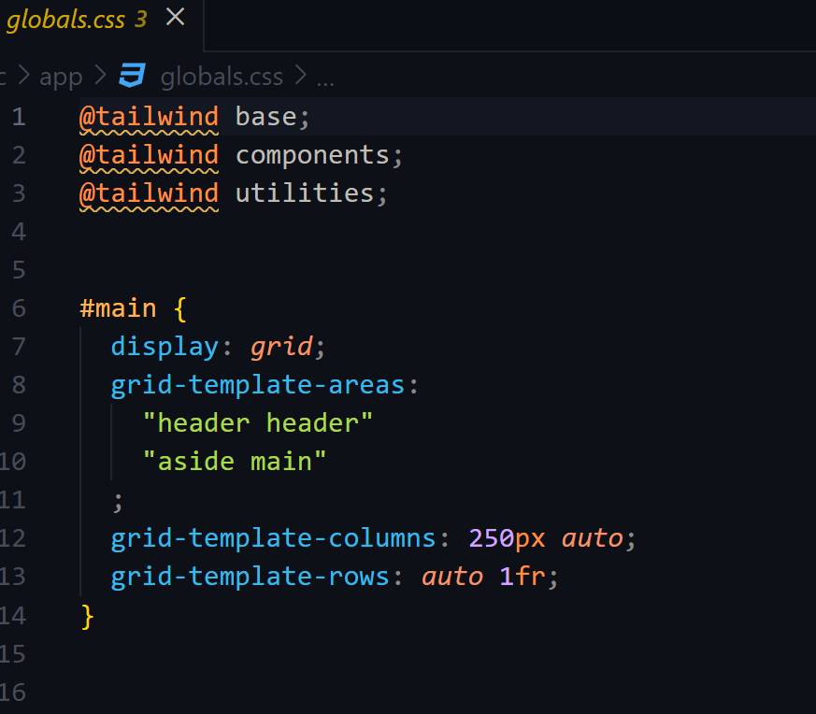
DESARROLLO
SEAES
2024

Slide 15
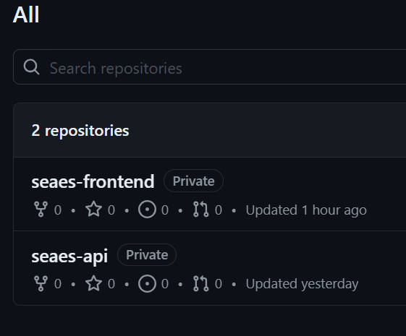
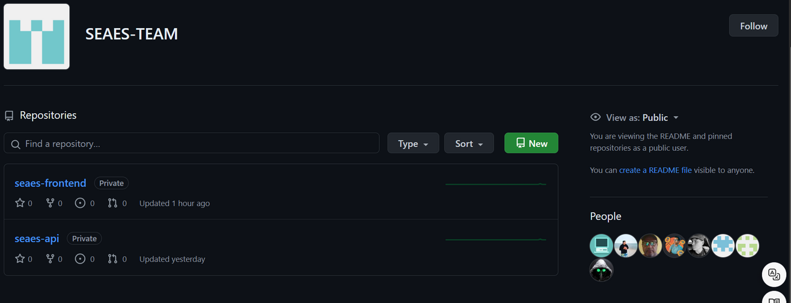
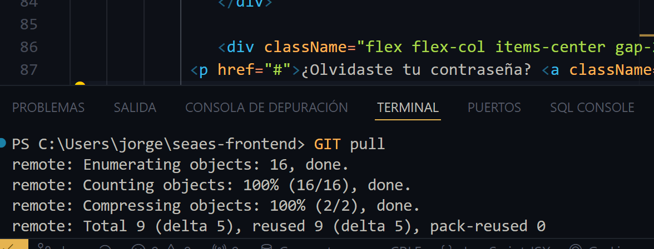
DESARROLLO
UTILIZACION DE GITHUB
SEAES
2024

Slide 16

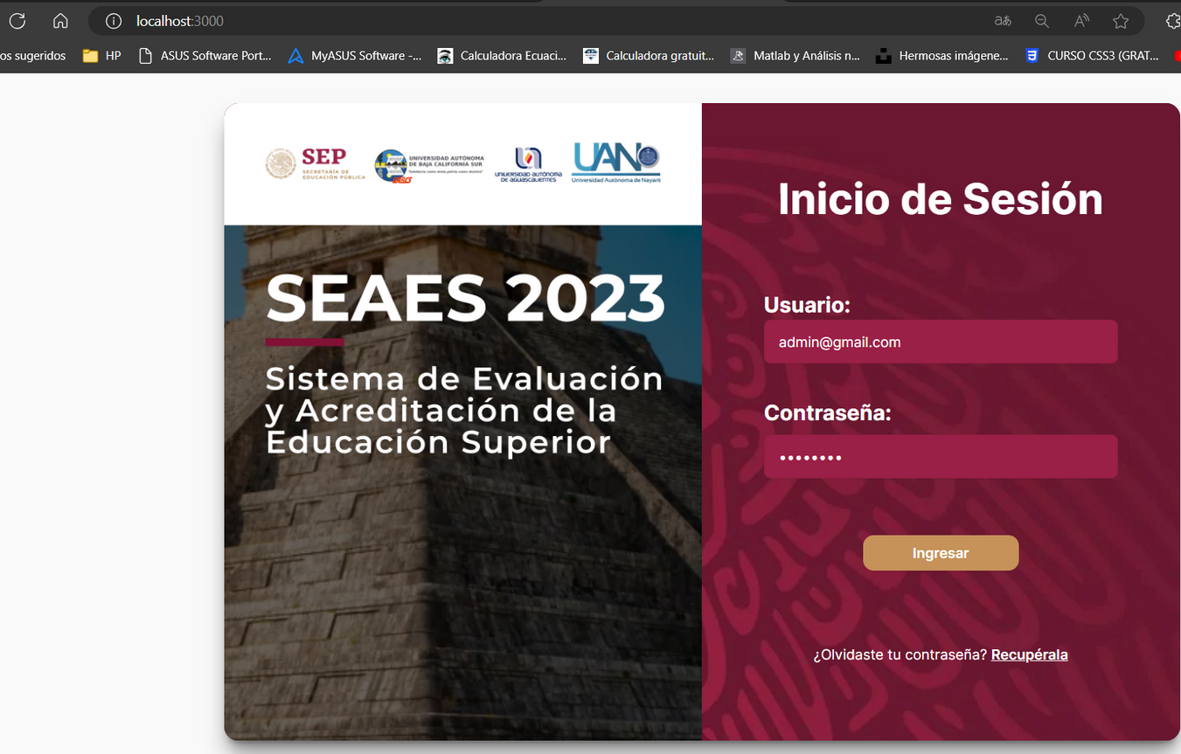

RESULTADOS PRELIMINARES
SEAES
2024

Slide 17
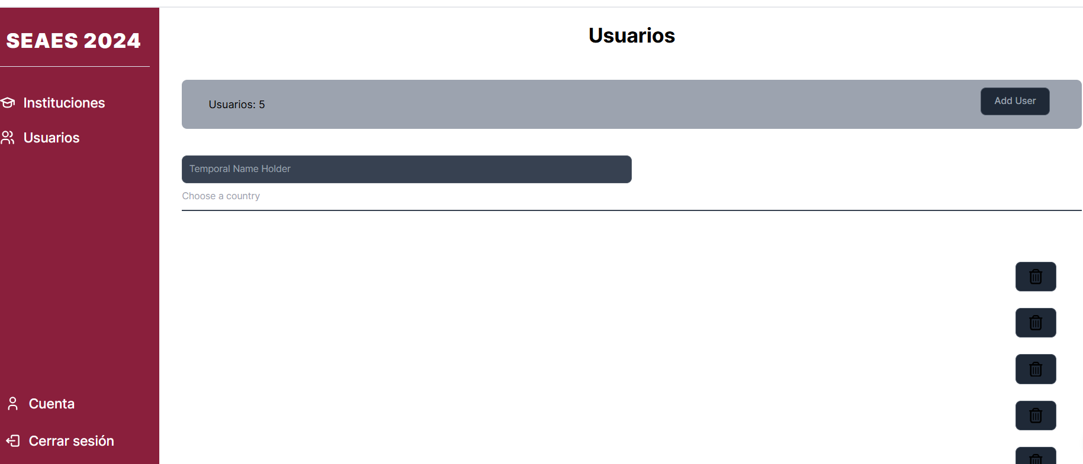
2024
SEAES

Slide 18
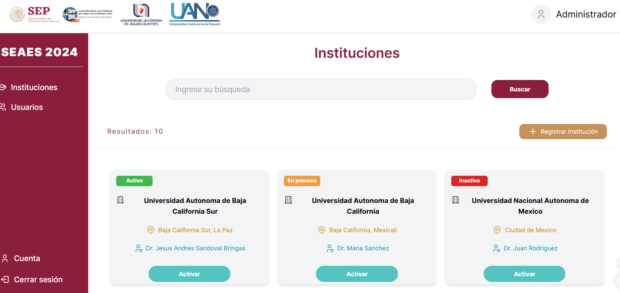
2024
SEAES

Slide 19
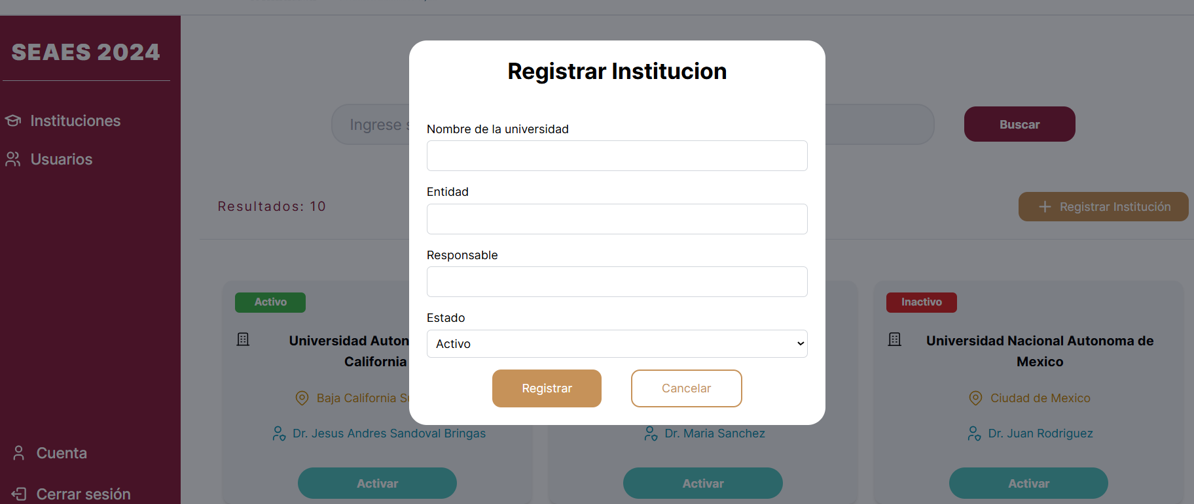
SEAES
2024

Slide 20
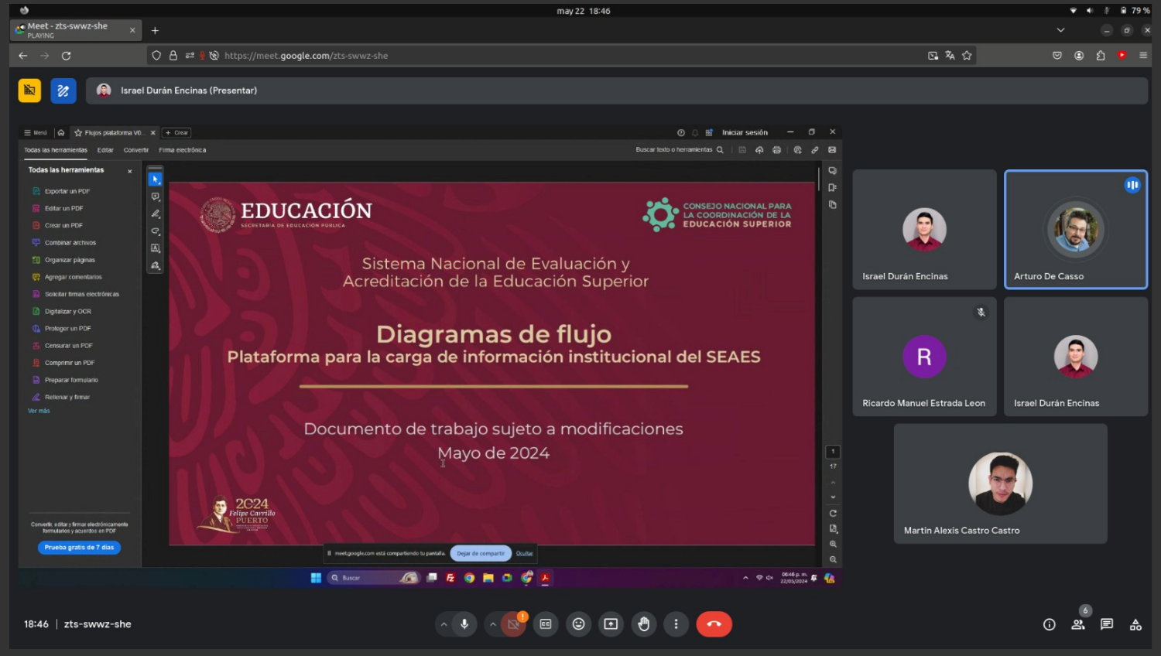
REUNIONES CONSTANTES
Las reuniones son 2 o 3 veces por semana, se ven que pendientes hay, actualizaciones o modificaciones, ya que el equipo de maestros periodicamente tienen reuniones directamente con SEAES
SEAES
2024

Slide 21
INTEGRANTES
Jazziel Briones Herrera
Irbin Burciaga Aviles
Jorge Garcia Vega
Trinidad Venteño Casro
Martin Castro Castro
Ricardo Gibert Toledo
Ricardo Estrada Leon
SEAES
2024
SEAES

Slide 22
MUCHAS
GRACIAS
2024
SEAES

